Slide 1

Classes de feux et les Agents extincteurs
ADMJSP / Pôle Pédagogie – 2022 – Version 1

Slide 2
Classes de feux et agents extincteurs
Objectifs
Classes de feux
Agents extincteurs
A la fin de cette partie, vous serez capable de connaître les différentes classes de feux et les différents agents extincteurs ainsi que leurs précautions d’emploi.
2

Slide 3





Les classes de feux
La norme européenne range les feux en CINQ classes qui se définissent par la nature du COMBUSTIBLE.
Ces classes sont différenciées par les lettres :

Slide 4
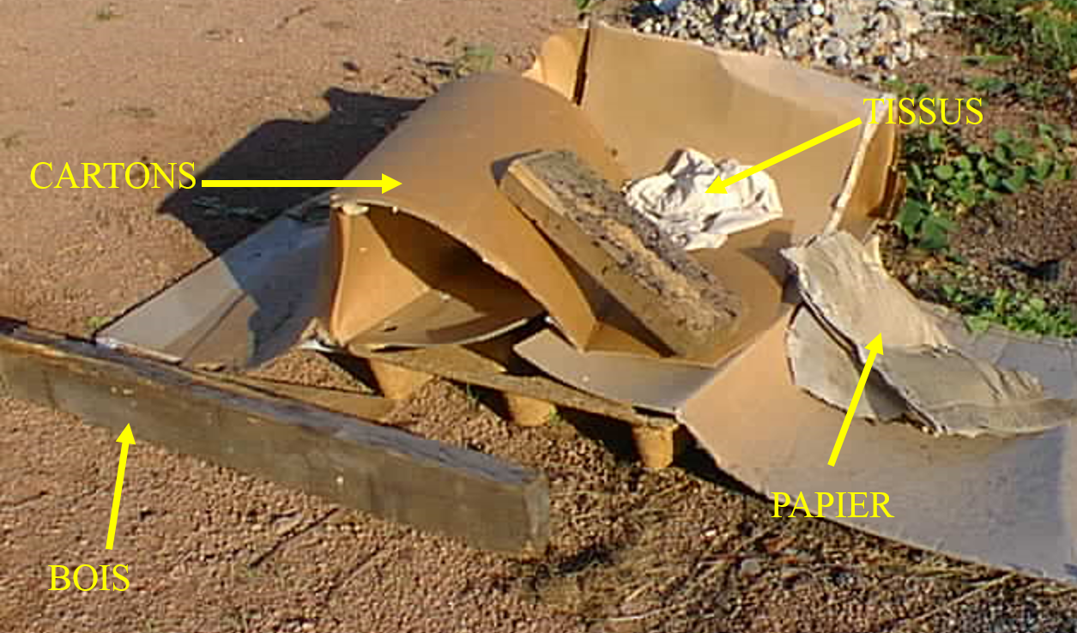
Les classes de feux
Feux dits "secs" avec formation de braise.

Slide 5
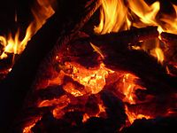
Les classes de feux
Feux dits "secs" avec formation de braise.
Deux modes de combustion possibles :
Combustion vive avec flammes,
Combustion lente sans flamme visible mais avec formation de braises incandescentes.
La phase de combustion lente peut-être relativement longue avant que n'apparaissent les flammes, notamment lorsqu'il y a un manque de comburant :
➔ce sont des feux couvant.

Slide 6
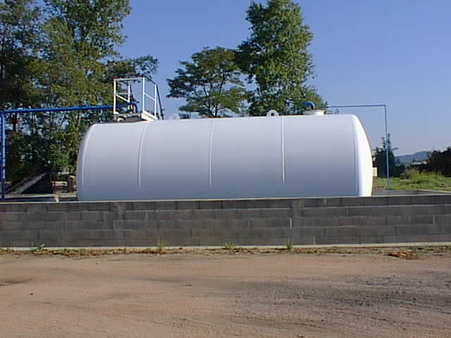
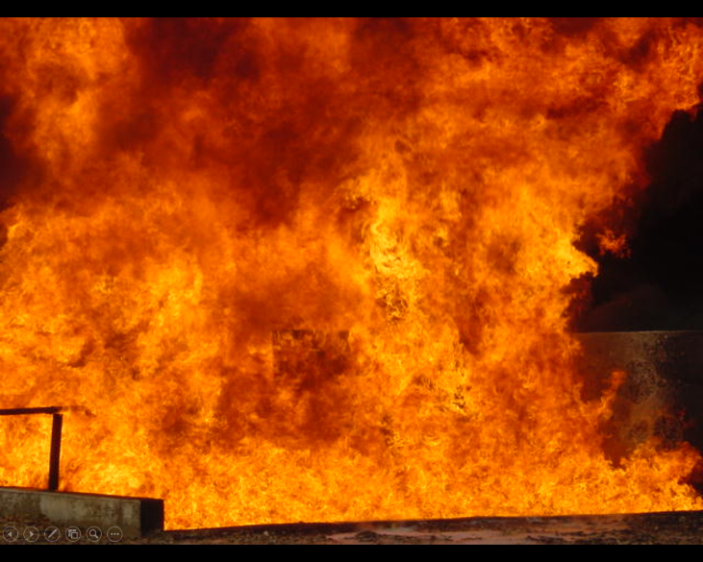
Les classes de feux
Feux dits "gras" :
- Hydrocarbures (essence, fioul)
- Acétone
- Alcools
- Solvants
- Graisses, huiles, peintures
- Etc...

Slide 7
Les classes de feux
Ils présentent la particularité de flamber ou de s’éteindre mais ne couvent pas.
Il n’y a donc pas de combustion lente et l’abattage des flammes provoque l’extinction du foyer.
Leur capacité à s’enflammer dépend du « point-éclair », propre à chaque produit, mais il peut se produire un rallumage brutal si la température du mélange gazeux atteint celle de « l’auto inflammation ».
On distingue :

Slide 8
Les classes de feux
Les liquides inflammables non miscibles à l’eau :
Feux de liquides de type essences, huiles, éthers, pétrole généralement impossibles à éteindre à l’eau, sauf au jet diffusé s’ils sont de faible étendue.
Les 2 agents extincteurs les plus efficaces étant la poudre pour les feux de faible importance et la mousse pour les nappes de grande superficie.

Slide 9
Les classes de feux
Les liquides inflammables miscibles à l’eau :
Feux de liquides de type alcool de faible étendue qui peuvent être éteints à l’eau en jet diffusé.
Pour les feux plus importants, le CO₂ et la poudre sont les meilleurs agents d’extinction.
En cas de recours à la mousse, il convient de s’assurer au préalable de la compatibilité de l’émulseur avec ce type de feux et de son mode d’application.

Slide 10
Les classes de feux
Les solides liquéfiables :
Feux de plastiques, caoutchouc et goudrons, qui dégagent une grande quantité de chaleur et de fumées.
Généralement l’extinction s’obtient à l’eau.
Cependant, dans certains cas, son action pourra se révéler insuffisante.
L’extinction est alors menée à l’aide de mousse.

Slide 11
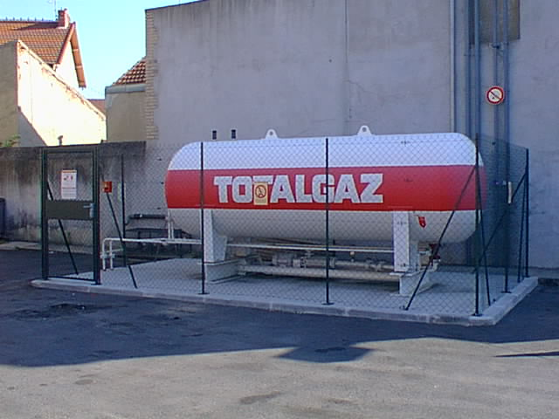
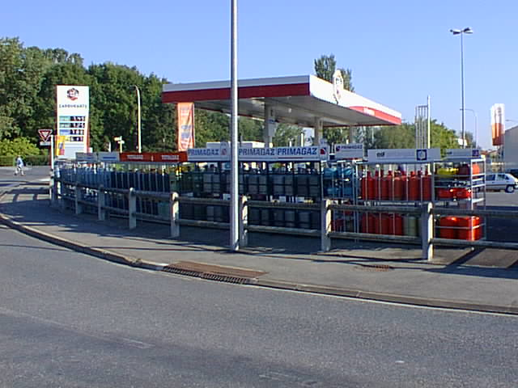
Les classes de feux
Feux de gaz :
Gaz naturel : méthane
Gaz de pétrole: butane, propane
- Produits chimiques
Tous les combustibles qui à température
ambiante sont gazeux.

Slide 12
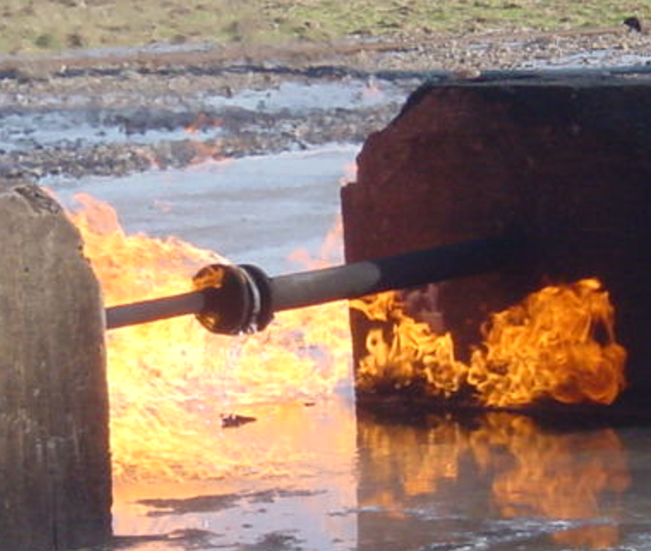
Les classes de feux
Feux de gaz :
Leur mise à feu s'accompagne généralement d'une
explosion.
Se présentent toujours sous forme de fuites enflammées, plus ou moins importantes en fonction de la pression de stockage ou de transport
Attention : ne pas chercher à éteindre une fuite de gaz enflammée
➔ mais barrage de la conduite ou colmatage de la fuite.

Slide 13
Les classes de feux
Feux de gaz :
Ils se caractérisent par :
Un très fort dégagement calorifique susceptible de propager l'incendie par rayonnement ;
Un danger potentiel d'explosion ;
Un dégagement de vapeurs toxiques, dans le cas de produits chimiques dangereux.

Slide 14
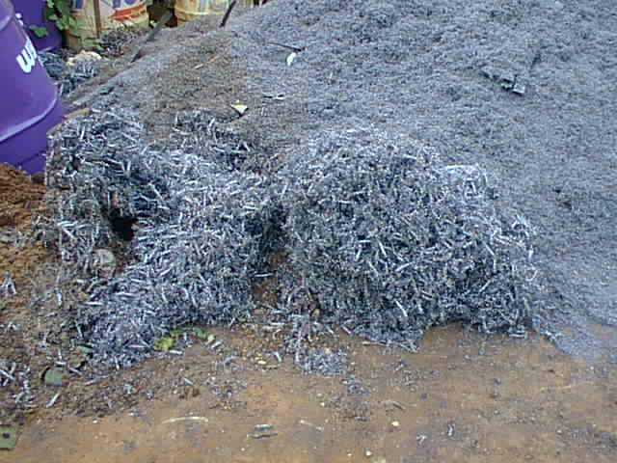
Les classes de feux
Feux de métaux :
- Limaille de fer
- Poudre d’aluminium
- Poudre de magnésium
- Sodium
- Etc...

Slide 15
Les classes de feux
Feux de métaux :
Toxiques par inhalation, ingestion ou simple contact, leur combustion est généralement violente et très lumineuse.
La plupart de ces métaux réagissent violemment à l'eau, en provoquant un dégagement d'hydrogène ce qui crée un risque d'explosion.

Slide 16
Les classes de feux
Feux de métaux :
Certains comme le magnésium, le potassium ou le phosphore peuvent s'enflammer spontanément en présence d'air, voire exploser.
D'autres, comme l'aluminium par exemple, ne peuvent le faire que lorsqu'ils sont en poudre ou en copeaux.
Moyens d'extinction particuliers comme : sables secs, ciment, etc.

Slide 17
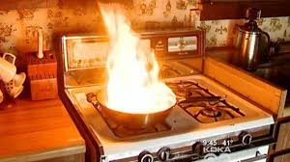
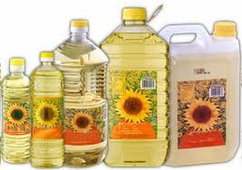
Les classes de feux
Feux liés aux auxiliaires de cuisson :
Tels que les huiles végétales et animales sur les appareils de cuisson.

Slide 18
Les classes de feux
Feux liés aux auxiliaires de cuisson :
Un feu d'huile se déclenche quand une huile de cuisson est trop chaude :
Elle commence par bouillir,
Puis à fumer,
Et enfin elle prend feu.
Les huiles s'enflamment à partir de :
230° C ➔ végétales ;
190° C ➔ Animales (saindoux ou graisse d'oie par exemple).

Slide 19

Les classes de feux
Feux liés aux auxiliaires de cuisson :
ATTENTION
NE PAS METTRE D'EAU

Slide 20
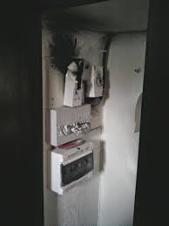
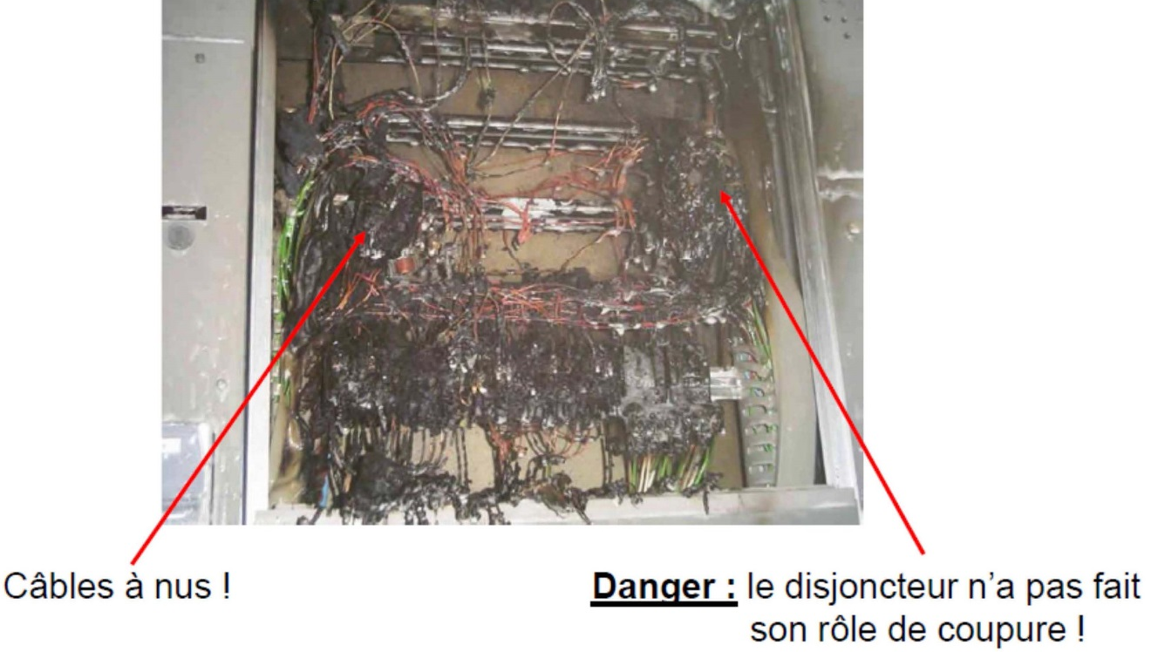
Les classes de feux
Tous ces feux peuvent être aggravés par la présence de :
Courant électrique :

Slide 21
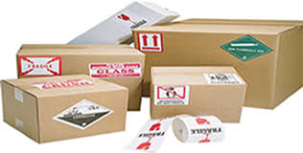
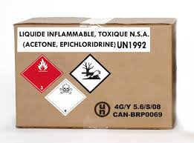
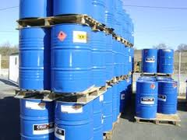
Les classes de feux
Tous ces feux peuvent être aggravés par la présence de :
Produits chimiques :

Slide 22
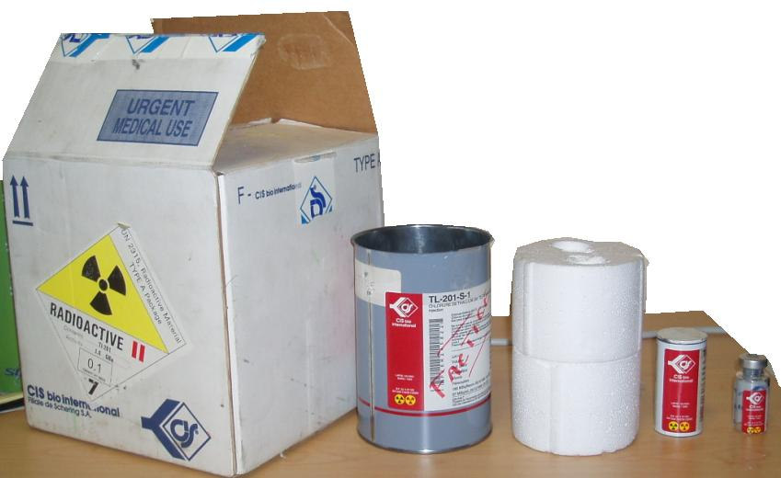
Les classes de feux
Tous ces feux peuvent être aggravés par la présence de :
Éléments radioactifs :

Slide 23
Les différents agents extincteurs

Slide 24
L’eau
Principal agent extincteur, peut-être utilisée à l'état naturel ou avec l'adjonction d'un additif pour améliorer son pouvoir extincteur.
Agent d'extinction le plus généralement employé parce que le plus répandu, le plus pratique, le plus économique et le plus efficace.
Agit par :
Par abaissement de la T° (refroidissement) : l'eau absorbe des grandes quantités de chaleur pour élever sa T° et pour se vaporiser. Elle prend cette chaleur au foyer et le refroidit par conséquent.
Lorsqu'un litre d'eau se vaporise, il absorbe 540 000 calories.

Slide 25
L’eau
Productions de vapeurs d'eau : par étouffement car la vapeur d'eau isole le combustible de l'air.
Soufflage : à condition que le jet d'eau soit violent et abondant.
Dispersion : sous l'effet des jets pleins des lances.
Elle est très efficace sur les feux dits secs = classe A.
25

Slide 26
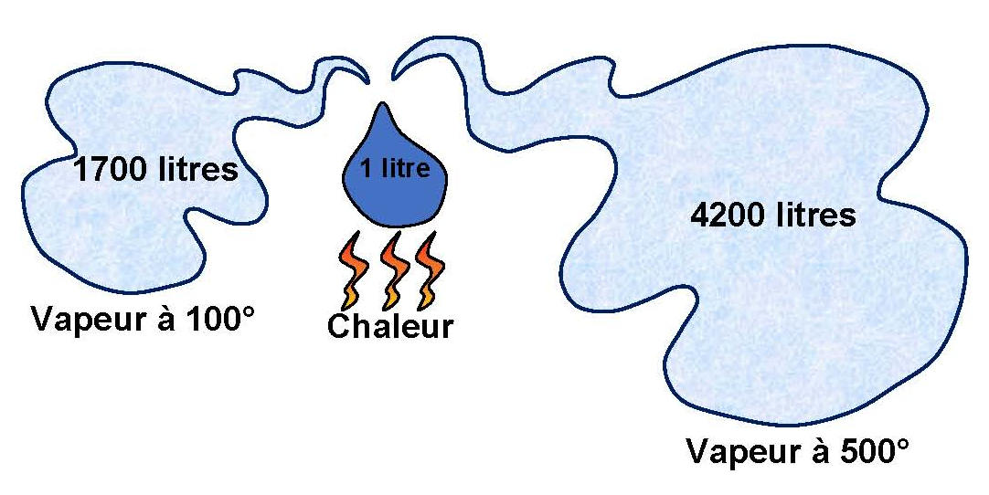
L’eau
26

Slide 27
L’eau
L'eau naturelle :
Utilisée en jet pulvérisé, elle arrive sur le foyer en une multitude de gouttelettes présentant au rayonnement une action d'action importante.
Le refroidissement est activé.
Une grande partie de l'eau est transformée en vapeur qui freine la combustion.
27

Slide 28
L’eau
L'eau dopée :
Solution composée d’eau à laquelle on ajoute un produit : l’additif.
Cet additif détruit la tension superficielle. Cela provoque son étalement et donc accroît l'effet de refroidissement et augmente son pouvoir de pénétration.
Présente les mêmes avantages et inconvénients que l’eau seule.
Toutefois son pouvoir refroidissant sur les surfaces est bien .
28

Slide 29
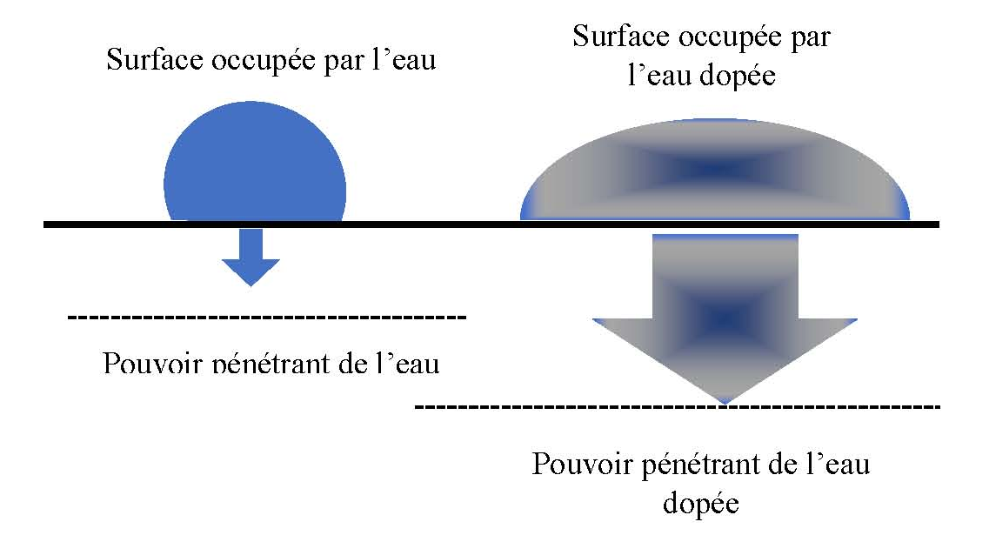
L’eau
29

Slide 30
L’eau
Toutefois, il est possible de réaliser de l’eau dopée avec l’émulseur.
En fonction des concentrations à laquelle il est employé, 2 propriétés :
Pouvoir mouillant est recherché pour les feux de classe A principalement.
Donne une plus grande capacité à pénétrer les matériaux comme le bois, le papier, les tissus, les couverts de végétaux denses et couvrir rapidement une plus grande surface.
30

Slide 31
L’eau
➔ Afin d’éviter les réactions violentes de l’eau seule et augmenter l’efficacité de celle-ci, le pouvoir moussant est recherché pour les feux de produits dérivés du pétrole et feux d’hydrocarbure de petite surface lors des interventions courantes :
Feux de véhicules routiers,
Pneumatiques,
Mousse de polyuréthanne
Etc.
31

Slide 32
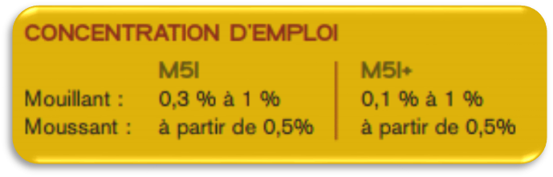
L’eau
Les concentrations sont déterminées par le constructeur du produit.
Actuellement le SDMIS emploi :
32

Slide 33
L’eau
Précautions d'emploi :
L’utilisation de l’eau présente toutefois les risques suivants :
Sur des feux de métaux, des métaux en fusion, sur des éléments chauffés (choc thermique) et sur certaines substances chimiques (ex. : potassium, sodium, etc.) ou radioactives : risque de provoquer des réactions dangereuses (explosion, dégagement de gaz toxiques ou explosifs, etc.).
Par exemple, l’eau projetée sur du métal en fusion entraîne la décomposition instantanée de l’eau avec dégagement d’O₂ et d’hydrogène pouvant s’enflammer de manière explosive sous l’action de la chaleur.
33

Slide 34
L’eau
Précautions d'emploi :
De même, les produits en cause peuvent être disséminés par les écoulements d’eau d’extinction risquant ainsi d’atteindre les équipes d’attaque (risques corrosif, toxique, etc.).
La projection d’eau dans un récipient contenant un hydrocarbure en ébullition peut provoquer des projections ou entraîner son débordement.
34

Slide 35
L’eau
Précautions d'emploi :
Propage le feu par écoulement,
Conduit l'électricité :
Compte tenu de sa conductivité, l’eau ne doit pas être projetée sur un conducteur sous tension ou à proximité.
En présence d’un risque électrique, les équipes
engagées dans l’attaque doivent prendre garde aux
écoulements d’eau, générés par les lances, qui
peuvent conduire l’électricité jusqu’à eux.
35

Slide 36
L’eau
Précautions d'emploi :
Risques de pollution plus particulièrement par les écoulements ;
Dégâts supplémentaires et surcharge des structures bâtimentaires ;
Imprégne l'ensemble des matériaux provoquant ainsi une augmentation du poids supporté par les structures de construction.
Cette surcharge, associée à un éventuel affaiblissement des structures de soutien par l'action de l'incendie, risque de fragiliser la stabilité du bâtiment.
Un effondrement peut alors se produire.
36

Slide 37
L’eau
Précautions d'emploi :
La production excessive de vapeur d’eau limite la visibilité des intervenants et risque de provoquer de graves brûlures au personnel d’attaque.
Et bien sûr le gel en cas de température négative ;
37

Slide 38
La mousse
Définition :
La mousse extinctrice est un ensemble de bulles gazeuses séparées par une mince paroi liquide, douée d’une certaine tension superficielle
ou plus simplement :
Un mélange d’eau et de produit émulseur avec de l’air !

Slide 39
La mousse
Utilisée pour l’extinction des feux d’hydrocarbures et de solvants polaires (produit miscible et produit non miscible à l’eau).
Peut être employée en préventif sur des nappes ou écoulements de liquides inflammables.

Slide 40
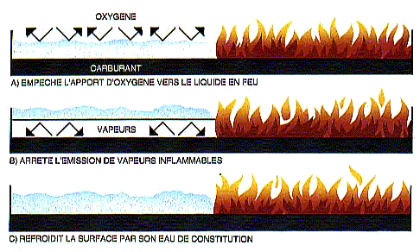
La mousse
Comment agit la mousse ?
Par isolement (étouffement) :
Opère comme une couverture isolante qui empêche l’apport d’O₂ vers le liquide en feu

Slide 41
La mousse
Comment agit la mousse ?
Par isolement (étouffement) :
Et elle arrête les émissions de vapeurs inflammables.

Slide 42
La mousse
Comment agit la mousse ?
Par refroidissement :
Constituant essentiel de la mousse : l’eau. Cette eau absorbe des calories à la surface des combustibles provoquant ainsi une action de refroidissement qui se traduit par une  des gaz et vapeurs émises.

Slide 43
La mousse
Production de mousse :
S’effectue en 3 étapes successives ou simultanées.
1. Réaliser un mélange d’eau et d’agent moussant dans des proportions déterminées.
Eau
Emulseur

Slide 44
La mousse
Production de mousse :
2. Adjonction d’un gaz = de l’air
Eau
Emulseur
Air
MOUSSE
En faisant varier les proportions des éléments de base et la qualité du brassage, on peut obtenir des mousses de consistances ≠.
Obtenue par des procédés purement mécaniques : Brassage de l’ensemble

Slide 45
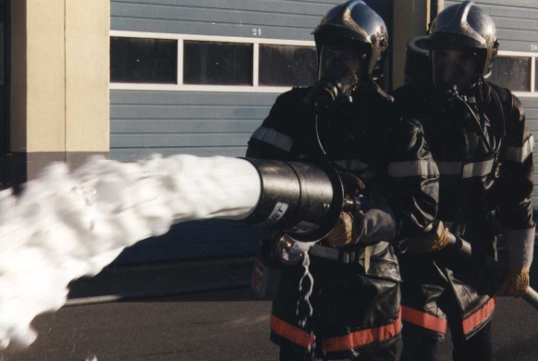
La mousse
Avantages :
Air illimité,
Eau en très grande quantité,
Production et utilisation rapide et en très grande quantité,
Production de mousses aux caractéristiques différentes,
Appareils générateurs universels, robustes, simples et d’un entretien facile.

Slide 46
La mousse
QUALITES
AVANTAGES
INCONVENIENTS
Faible teneur en eau
Débit de mousse important
Destruction de la mousse par les flammes et la chaleur
Pouvoir refroidissant médiocre
Légèreté
Adhérence
Occupation des espaces libres
Portée réduite des lances
Persistance
L’autodestruction lente garantie contre les risques de ré-inflammation
Pour la suite des opérations obligation de détruire la mousse artificiellement (eau pulvérisée)

Slide 47
La mousse
Mousse physique :
Autres inconvénients :
Incompatibilité avec d’autres moyens d’extinction
L’eau et la poudre contrarient la bonne efficacité des mousses et accélèrent leur destruction.
La mousse est conductrice de l’électricité surtout en bas foisonnement.

Slide 48
La mousse
La concentration :
C’est le % d’émulseur dans une solution moussante.
Ex : 97 L d’eau + 3 L d’émulseur = 100 L de solution moussante
Dans ce cas, la concentration est de 3 %.

Slide 49
La mousse
Le rendement d’un émulseur :
Rapport entre la mousse produite et l’émulseur utilisé.
Ex :
900 L de mousse produite avec 3 L d’émulseur,
le rendement sera de 900 / 3 = 300
Autrement dit, l’émulseur a donné 300 fois son volume en mousse.

Slide 50
La mousse
Taux d’application :
Débit de solution moussante calculé en m² et en min qui permettra d’éteindre une nappe en feu malgré la destruction d’une certaine partie de la mousse.
Ex : 10 litres de pré mélange / M² / Minute
Taux d’application varie en fonction de beaucoup de paramètres : nature du liquide combustible, la T° du combustible, mode d’application, type d’émulseur utilisé…

Slide 51
La mousse
Le foisonnement :
Rapport entre la mousse produite et la solution moussante.
Ex : 100 L de solution produise = 1 500 L de mousse.
Le foisonnement est 1 500/100 = 15
Le foisonnement est donc lié au volume d’air utilisé. On distingue :
Le bas foisonnement de 2 à 20
Le moyen foisonnement de 20 à 200
Le haut foisonnement au-dessus de 200

Slide 52
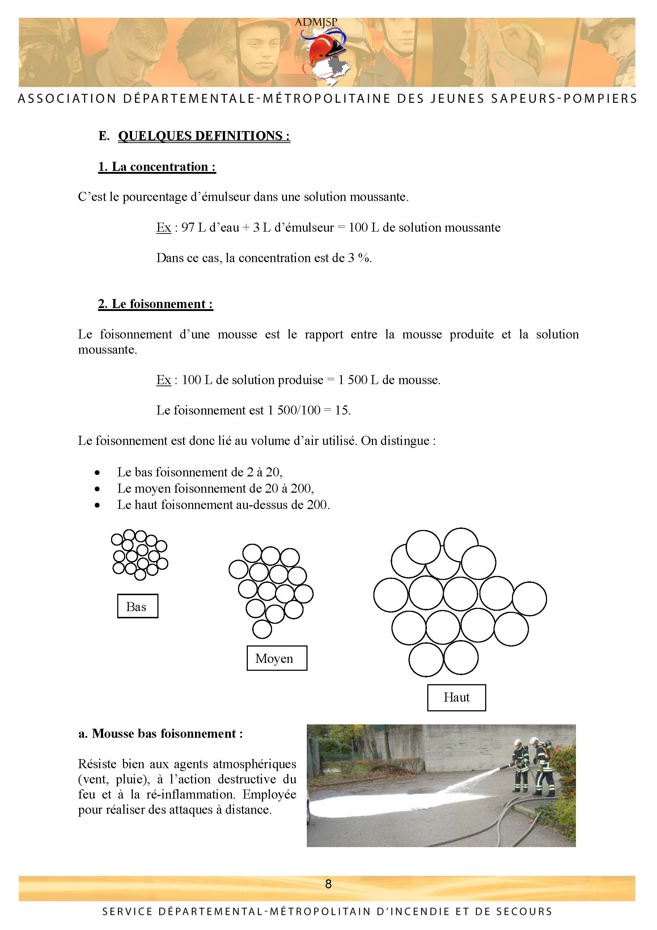
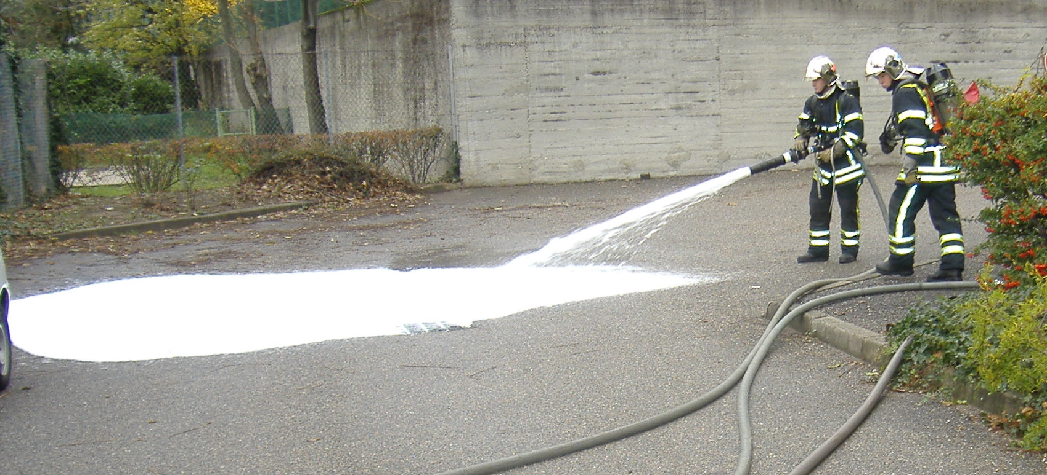
La mousse
Mousse bas foisonnement :
Résiste bien aux agents atmosphériques (vent, pluie), à l’action destructive du feu et à la réinflammation. Employée pour réaliser des attaques à distance.

Slide 53
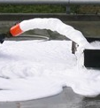
La mousse
Mousse moyen foisonnement :
Sera conseillée pour les feux de liquides dont le rayonnement permettra une
certaine approche et qui nécessite un minimum d’eau tout en conservant à la
mousse une tenue satisfaisante. Peut être employée en tapis préventif sur
un écoulement.

Slide 54
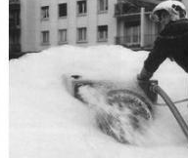
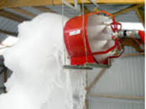
La mousse
Mousse haut foisonnement :
Sera utilisée dans tous les cas où l’emploi de l’eau sera à réduire au maximum
ou l’approche sera possible et le vent et turbulence sont négligeables (cale de
navire, volume clos, galeries, chaufferies, entrepôts).
Certaine efficacité sur les feux de solides (caoutchouc, matières plastiques, tissus).

Slide 55
Propriétés d'une mousse
La tenue au feu :
Qualité essentielle : doit résister aux hautes T° (flammes, gaz chauds, objets métalliques portés au rouge, contact du foyer, etc.)
➔ La résistance à l’action destructrice des liquides en feu :
La plupart des liquides, particulièrement à chaud, ont une action de destruction sur la mousse.
Les liquides dits polaires, qui sont avides d’eau
ex : liquides hydrophiles tels que l’alcool, l’acétone, l’éther etc.

Slide 56
Propriétés d'une mousse
La tenue au feu :
➔ L’imperméabilité aux gaz ou vapeurs émis par les liquides chauds :
Il ne faut pas que les vapeurs ou gaz viennent se ré-enflammer au-dessus de la couverture de mousse en contact des parois ou objets portés à haute T°.

Slide 57
Propriétés d'une mousse
La fluidité :
Elle permet à la mousse de :
Circuler facilement dans les tuyauteries, lances et appareils de projection
De faciliter le recouvrement de la surface de la nappe en feu.

Slide 58
Propriétés d'une mousse
L’élasticité :
Caractéristique qui traduit l’aptitude du tapis de mousse à se reformer, en cas de rupture de la nappe de mousse, de supporter sans déformation irréversible les mouvements de cette surface.
Adhérence :
Permet à la mousse de s’accrocher aux parois verticales et lisses.

Slide 59
Propriétés d'une mousse
Innocuité :
Absolue du point de vue physiologique
Non-agressivité :
Vis-à-vis des matériaux usuels, pour le stockage et l’utilisation.

Slide 60
La mousse
Les émulseurs sont classés en fonction du foisonnement :
Bas foisonnement
Moyen foisonnement
Haut foisonnement
Les familles d’émulseurs :
Les bases protéiniques (poudre de sabots et cornes de bovins, plumes broyées, sang),
Les bases synthétique (tensioactifs hydrocarbonés, idem détergent ménager et cosmétique).

Slide 61
Les poudres
Sont constituées d'éléments solides finement divisés.
Comprennent un ou plusieurs éléments principaux auxquels on a ajouté des additifs destinés à améliorer leurs caractéristiques.
Sont traitées pour éviter qu'elles s'agglomèrent sous l'action des conditions atmosphériques (humidité) et sous l'action des vibrations dues au transport.

Slide 62
Les poudres
Agissent par étouffement et inhibition (réaction chimique sur les flammes qui prive le foyer d’ O₂).
Inhibition ➔ effet anti–oxygène.
Il faut procéder par balayage, comme pour chasser la flamme en avant.
Les poudres polyvalentes permettent l'extinction des braises.
62

Slide 63
Les poudres
Sont classées selon les classes de feux sur lesquelles elles agissent :
Poudres B.C. : valables sur les feux de classes B et C
Poudres polyvalentes : valables sur les feux de classes A, B et C
Poudre pour feux spéciaux : valables sur les feux de la classe D
63

Slide 64
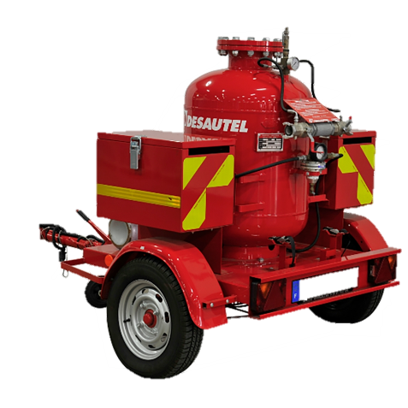
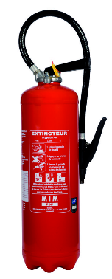
Les poudres
Précaution d'emploi :
Agent extincteur relativement efficace à éviter d'utiliser dans certaines conditions (salle informatique par exemple).
Ne refroidit pas.
64

Slide 65
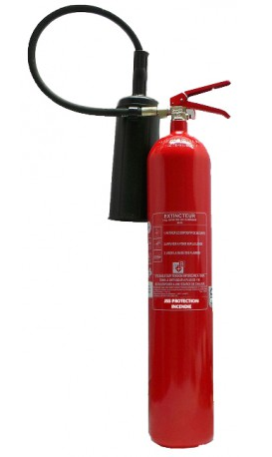
Le gaz carbonique
Gaz inerte qui agit :
      En supprimant l' O₂
      Par refroidissement (- 80°).
Il faut attaquer par-dessus pour étouffer la flamme.
Non conducteur d'électricité, il est indiqué pour les appareils électriques et électroniques.
CO₂ agit sur le feu par étouffement, soufflage et refroidissement.
65

Slide 66
Le gaz carbonique
Précautions d'emploi :
Attention aux brûlures cryogéniques et à l'électricité statique due à l'écoulement du gaz,
Dans les locaux, risque de sous–oxygénation,
Interdit sur les feux de métaux,
Pour un feu de flaque, effectuer une attaque rapprochée avec le CO₂ en tenant le tromblon presque à la verticale.
Attention il peut y avoir des projections de liquide enflammé dangereuses pour l'utilisateur.
66

Slide 67
Autres agents
Sable sec, ciment, terre sèche peuvent être utilisés notamment pour les feux de métaux.
Agissent par étouffement mais ils ne peuvent pas être projetés de loin.
Utilisés par les SP pour des cas bien particuliers.
67

Slide 68
Conclusion
Année : 2022
Contact : pour toute remarque concernant ce document, merci d’envoyer un mail sur l’adresse suivante :
gfor_jsp@sdmis.fr
Classes de feux
Agents extincteurs
68

